Slide 1

Proyecto Adalab

Slide 2
Temas a tratar
Empresa
Quiénes somos
A qué nos dedicamos
Flujo de trabajo
Desarrollo
Retos
Conclusiones
Gráficos explicativos
Proyecto
Quién es nuestro cliente
Cuáles son sus necesidades
Objetivos
Tecnologías
Aspectos a destacar
Next steps

Slide 3

Quiénes somos:
Somos cuatro Data Analysts que forman la empresa Unique, una empresa enfocada en proyectos relacionados con el análisis de datos.
Prioridades: compromiso y confianza con el cliente

Slide 4

El proyecto
Nuestro cliente
Adalab, empresa orientada a la formación de mujeres para reducir la brecha de género en el sector tech.
¿Qué necesita?
Unificación de archivos
Selección de datos de valor
Análisis
Nos marcamos objetivos
Cumplir las necesidades
Extraer datos valiosos
Tecnologías que hemos usado:
Python (Pandas y Numpy)
Seaborn
Matplotlib

Slide 5
Flujo de trabajo
Retos
Desarrollo
Hemos dado un giro en la dirección de nuestro análisis, puesto que las variables seleccionadas no parecían ser las correctas para nuestro análisis.
La ausencia de una de nosotras a la vez que se ha producido ese giro en la estructura y dirección del proyecto.
Unión de los diferentes archivos en uno único que contenga todos los datos.
Planteamiento de las preguntas cuyo análisis podrían ser de interés para nuestro cliente.
Limpieza de nulos y eliminación de columnas que no son objeto de nuestro análisis.
Categorización de la edad
Análisis centrado en el rol de Data Analyst

Slide 6
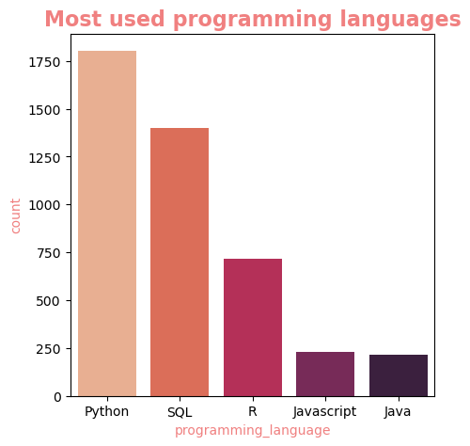
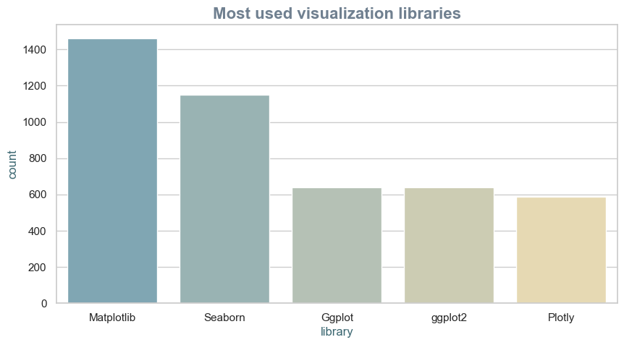
Conclusiones
¿Está Adalab actualizada respecto a las librerías de visualización y a los lenguajes de programación?
Notes:
1. Matplotlib ofrece una gran flexibilidad a la hora de personalizar las gráficas y además su rendimiento es muy alto.
2. Seaborn dispone de una sintaxis muy reducida y sencilla a la hora de utilizarla. También destaca la sencillez que ofrece a la hora de visualizarla y de esclarecer los datos.
Además, ambas librerías están muy bien integradas con Pandas y Numpy y son compatibles entre si.
Por lo tanto, Adalab en este momento está alineada con la actualidad y utiliza en sus cursos las librerías de visualización que más emplean los analistas de datos en el sector laboral.
Como podemos observar, los datos muestran que los lenguajes de programación más utilizados por un Data Analyst son Python y SQL.
- Python es un lenguaje que permite realizar un análisis sobre grandes conjuntos de datos. Además, para analizar datos se requiere de un proceso de limpieza y exploración que, gracias a las bibliotecas de Python resulta sencillo, ya que permiten trabajar con los diferentes conjuntos de datos de forma rápida y sencilla. Además, python hace que sea posible trabajar con los datos que están en archivos de diferentes formatos como por ejemplo 'JSON', 'CSV', 'PICKLE' o 'HTML'. Python incluso permite realizar visualizaciones a través de librerías como Seaborn o Matplotlib y facilitar de esta forma la interpretación de los datos. Es, como vemos, un lenguaje muy versátil.
- SQL permite al analista de datos acceder a los datos almacenados en bases de datos relacionales y hacerlo de forma rápida y efectiva incluso en grandes volúmenes de datos. Además, se pueden realizar consultas personalizadas y complejas además de combinar múltiples tablas, filtrar datos o realizar cálculos.
En resumen, Adalab está actualizada con los lenguajes de programación más utilizados en el día a día de un Data Analyst.

Slide 7
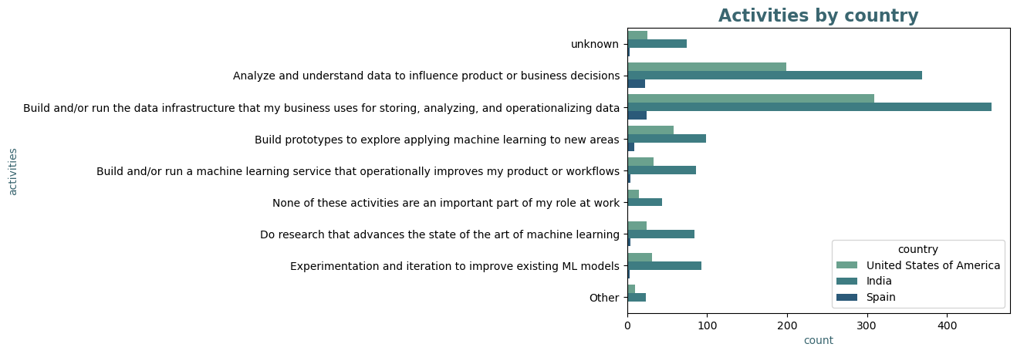
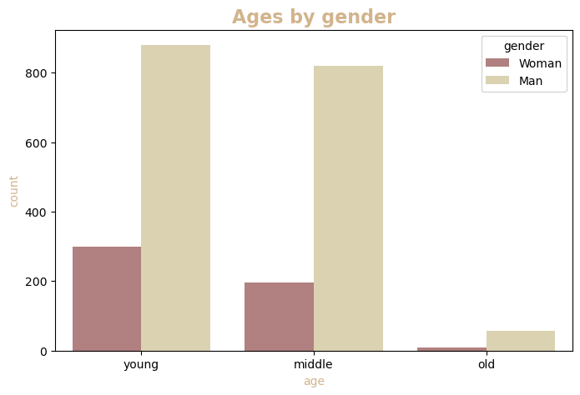
¿Existe brecha de género en todas las edades?
¿Está Adalab actualizada en cuanto a las actividades que realiza un analista de datos?
Notes:
ACTIVIDADES POR PAÍS
Como observamos, el gráfico nos muestra que las actividades que más se realizan a diario son:
1. Construir y/o ejecutar la infraestructura de datos que mi empresa utiliza para almacenar, analizar y poner en funcionamiento datos (crear la infraestructura necesaria para almacenar y trabajar con nuestros datos).
2. Analizar y entender los datos para influir en las deciciones de negocio y productos (analizar y entender datos).
Por otro lado, las actividades que menos realizan los usuarios son:
1. Realizar investigaciones sobre los avances acerca de machine mearning.
2. Construir un servicio de machine learning que mejore el flujo de trabajo.
BRECHA DE GÉNERO EN LAS EDADES
Los datos muestran que el número tanto de hombres como de mujeres que trabajan en este sector es menor conforme avanzan en edad. La causa es que estamos hablando de un sector muy joven cuyo auge comenzó hace unos pocos años. Es por eso que este sector es ahora mucho más conocido que antes y es un puesto cada vez más demandado también por las empresas debido a la utilidad de un Data Analyst para analizar los datos y usarlos para la posterior toma de decisiones de una empresa.
Esta gráfica está dividida en 3 categorías:
- Young (edades comprendidas entre los 18 y los 29 años)
- Middle (edades comprendidas entre los 30 - 54 años)
- Old (edades comprendidas a partir de 50 años)
Sin embargo, observamos que en todos los rangos de edad existe una brecha de género bastante acentuada. Es por ello que Adalab está en el camino correcto a la hora de impartir sus cursos solo para mujeres, ya que hay muchas mujeres que quieren empezar su camino en el sector Data y eliminar la brecha de género que actualmente existe.

Slide 8



Next steps
Aspectos a destacar
Utilidad
Acceso a todos los datos en un mismo archivo
Beneficio
Organización
Trabajo en equipo
Conclusiones valiosas para la toma de decisiones de Adalab
Ampliación
Roles
Automatización
Ampliar nuestro análisis enfocándolo también a otros roles
Automatizar nuestro código
Ampliar la limpieza al fichero con todas las variables
Notes:
Introducir la figura del “business analyst”para nuestro análisis porque encontramosmuchos valores y a lo mejor soninteresantes.
Introducir todo nuestro código enfunciones y clases.
Introducir la figura del “business analyst” para nuestro análisis porque encontramos muchos valores y a lo mejor son interesantes.
Introducir todo nuestro código enfunciones y clases.

Slide 9
Referencias
https://elobservatoriosocial.fundacionlacaixa.org/-/el-ambito-de-las-stem-no-atrae-el-talento-femenino
https://www.bbva.com/es/asi-es-la-brecha-de-genero-en-el-mundo-stem/
https://www.datacamp.com/blog/sql-vs-python-which-to-learn
https://www.tribuneindia.com/news/jobs-careers/python-vs-sql-which-is-better-for-a-data-science-career-377765
https://careerkarma.com/blog/best-programming-languages-for-data-analysis/#:~:text=The%20most%20popular%20programming%20languages%20for%20data%20analysts%20include%20Python,as%20querying%20languages%20and%20spreadsheets.
https://estadisticamente.com/4-librerias-de-visualizacion-de-datos-que-debes-probar-en-python/

Slide 10

Muchas gracias
Unique Company
206-555-0146
Unique_tech@gmail.com
www.unique_tech.com

